Slide 1
TIẾNG VIỆT 1
Tập 1
Tuần 9
Bài 51: Ôn tập

Slide 2



KHỞI ĐỘNG

Slide 3



Slide 4



Bài 51: Ôn tập

Slide 5
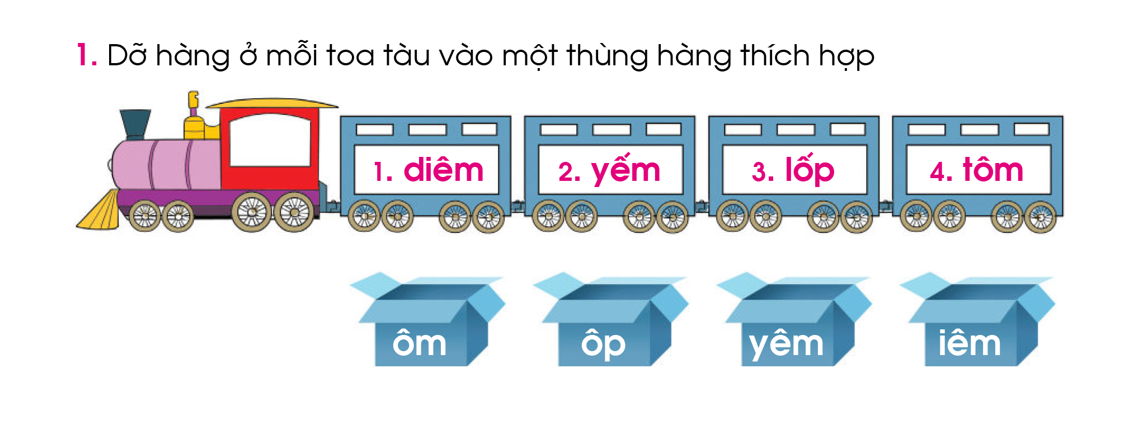

Slide 6
TẬP ĐỌC

Slide 7


Slide 9

rùa nhí
nơm nớp lo
lập bập
khà khà
LUYỆN ĐỌC TỪ NGỮ
rì rà rì rà
ngớ ra

Slide 10
1
2
3
4
5
6
7
8
9
10

Slide 12


Slide 13
TẬP VIẾT

Slide 14
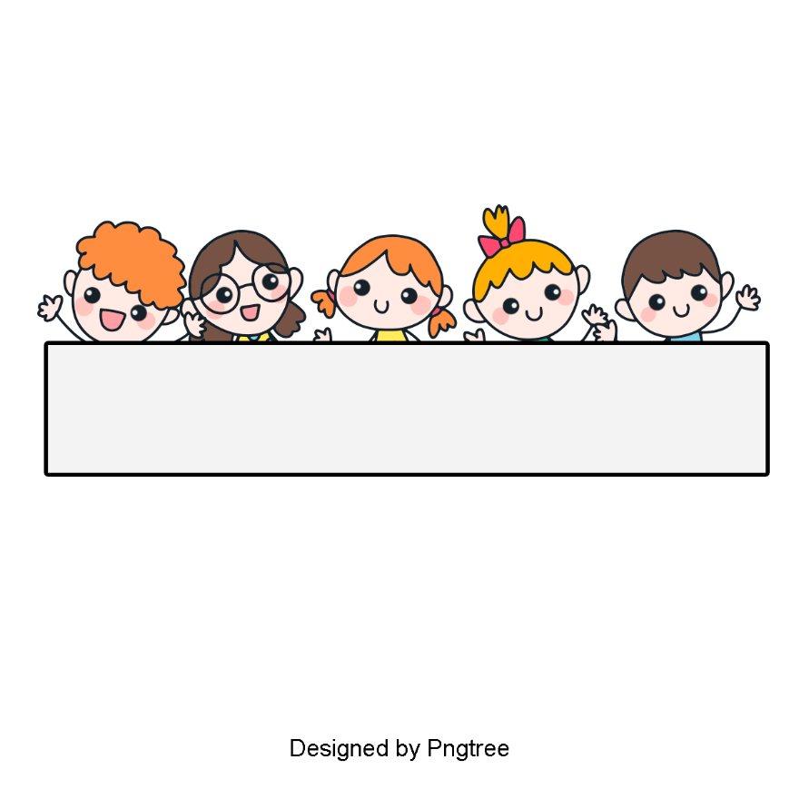


Nghe – viết

Slide 15
Hoc10 chúc các em học tốt!

